Slide 1

Урок литературного чтения
2 «А» классе
Утова Юлина Валерьевна

Slide 2
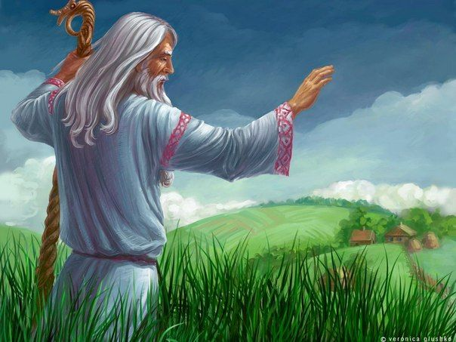

Slide 3
ГЛАВНЫЕ КАЧЕСТВА ЧЕЛОВЕКА:
- РАЗУМ
ВОЛЯ
СОВЕСТЬ

Slide 4
«Самое главное украшение – чистая совесть»
Цицерон

Slide 5
Словарная работа
Совесть – способность человека к различению добра и зла, сознание добра и зла.
Совесть - это нравственность, справедливость, добро, честность, порядочность, мораль

Slide 6
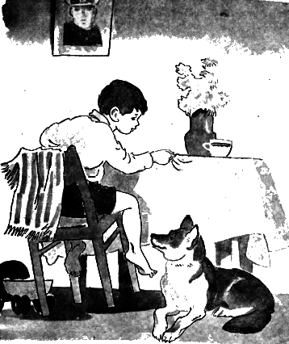
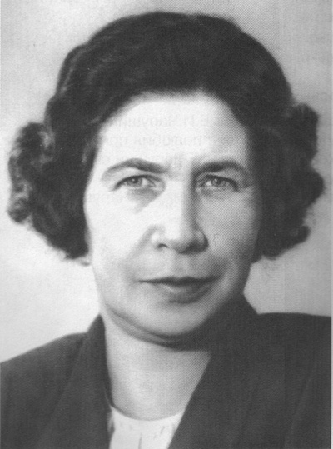
ВАЛЕНТИНА АЛЕКСАНДРОВНА ОСЕЕВА
«Почему?»

Slide 7
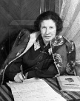
Рубрика «В гостях у автора»
ВАЛЕНТИНА АЛЕКСАНДРОВНА ОСЕЕВА

Slide 8
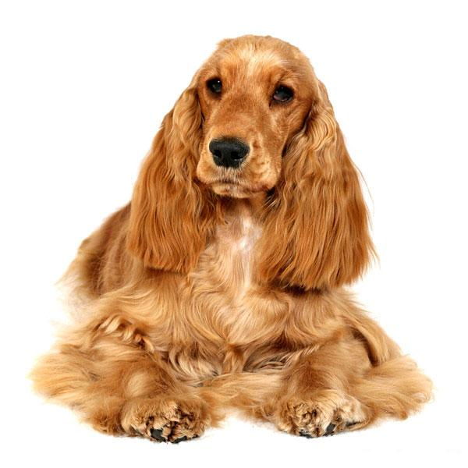



Slide 9
План к тексту:
Мальчик с собакой.
Чашка разбилась.
Это… Бум!
Он будет жить в будке.
Бум наказан.
Бум один на крыльце.
Ночью.
Расстроенный лай.
Сын признался.
Все дома!
У каждого свое «Почему?»

Slide 10

ДУШЕВНОЕ СОСТОЯНИЕ ГЛАВНОГО ГЕРОЯ

Slide 11
ПРИРОДА

Slide 12
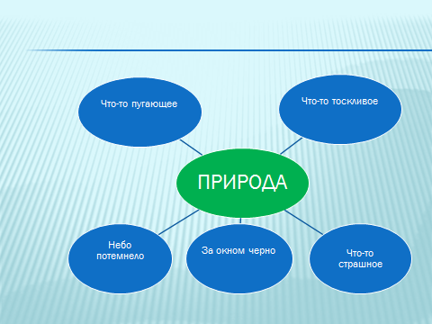

Slide 13
Физминутка

Slide 14
Рефлексия-
Чему научил вас урок?
Сегодня я узнал…
Было интересно…
Было трудно…
Я понял, что…
Я почувствовал, что…
Я научился…
У меня получилось…
Я смог…
Я попробую…
Меня удивило…
Урок дал мне для жизни…
Мне захотелось…
-
Домашнее задание:

Slide 15
Благодарю всех за активную работу на уроке. Урок окончен.
Домашнее задание:
1. Чтение рассказа родителям. Узнайте их мнение об этом произведении. Дай совет главному герою, используя пословицы;
2. Нарисуй иллюстрацию к рассказу
Изобрази с помощью рисунка настроение главного героя до признания маме и после признания.

